Slide 1
שימוש ב-Spike Prime
בתכנית FIRST Lego League
Sanjay Seshan and Arvind Seshan
Primelessons.org, EV3Lessons.com, FLLTutorials.com

Slide 2
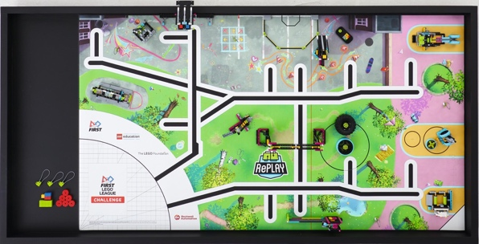
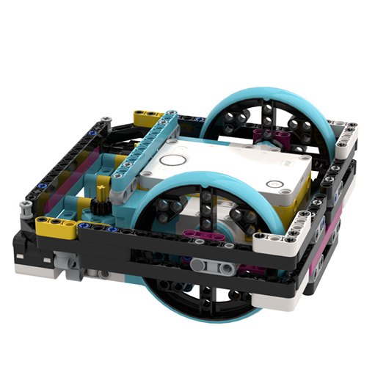
מטרות
השוואה בין ה Spike Prime לEV3
התמקדות בצרכים של קבוצת FIRST Lego League
הערה: אנחנו לא מייצגים את FIRST, ואלה הן רק הדעות שלנו.

Slide 3
השוואה
Spike Prime מול EV3

Slide 4


בקר וחיבורים
הדלקה ב5 שניות (עוזר לקבוצות להתגבר מהר על קריסה של רובוט לפני או בזמן הרצה)
6 חיבורים כללים (יכולים לחבר מנוע או חיישן.) + חיישן ג'ירו פנימי.
הדלקה ב30 שניות (אפילו יותר עם מערכות הפעלה שונות, לדוגמא MicroPython)
4 חיבורי מנועים + 4 חיבורי חיישנים
מסקנה: לא מאבדים הרבה מבחינת חיבורים במעבר לSpike Prime

Slide 5
חיישנים נפוצים ב-FLL
חיישן אור (משופר עם יותר צבעים וזיהוי מדויק יותר)
חיישני מרחק
חיישן כוח (מזהה כוח מ0 ל10N)
חיישן גיירו וחיישן תאוצה מובנה ב6 צירים, מדויק
חיישן אור
חיישן אולטרה-סוני
חיישן מגע (בערך ערך בינארי, או שהוא לחוץ או שהוא לא לחוץ.)
חיישן ג'יירו, עם מגוון בעיות ולכן הוא לא מדויק.
מסקנה: לא מאבדים הרבה מבחינת חיישנים במעבר לSpike Prime

Slide 6
שפות תכנות אפשריות
תכנות מבוסס בלוקים
תכנות מבוסס סקראצ'
תכנות בMicroPython
כל האפשרויות נמצאות בתכונה של הSpike, ואין כמעט אפשרויות אחרות.
תכנות מבוסס בלוקים בMind Storm
תכנות בMicroPython אך דורש שימוש בכרטיס SD.
לרוב שפות התכנות יש אפשרות לתכנות בEV3, אך זה לא נתמך על ידי לגו ודורש עבודה נוספת.
מסקנה: בSpike Prime יותר קל לעבור מבלוקים לקוד מבוסס טקסט, אך יש הרבה פחות אפשרויות מבEV3.

Slide 7
יתרונות וחסרונות
ועוד פרטים על הSpike Prime

Slide 8
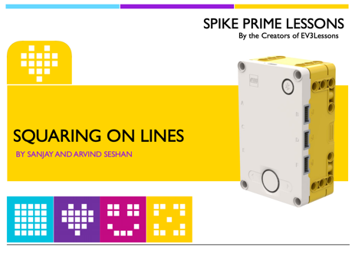
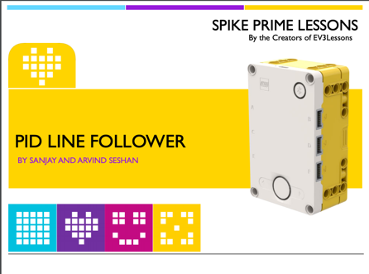
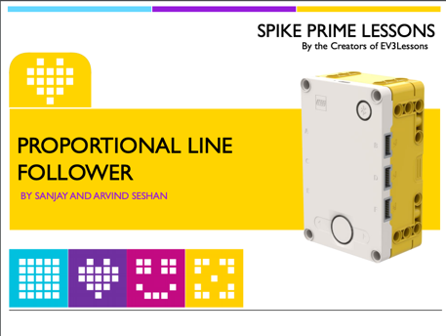
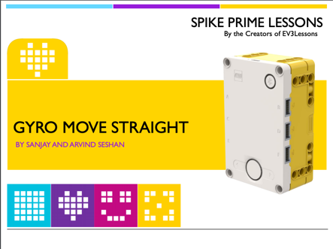

תכנות מתקדם
אתם יכולים להשתמש בבקרות שאתם רגילים אליהן מEV3 גם בSpike Prime.
בקרה פרופורציונלית, נסיעה ישר עם ג'יירו, בקרת PID, מעקב אחרי קו, וכו'. כולם יכולים להיות מתוכנתים גם בסקראצ' וגם בMicroPython.
סרטונים
https://www.facebook.com/PrimeLessons/
שיעורים
http://www.primelessons.org/

Slide 9
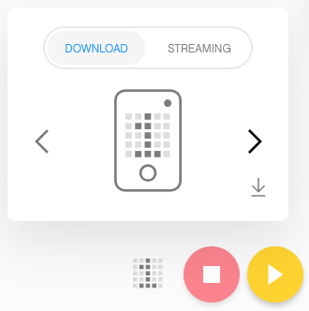
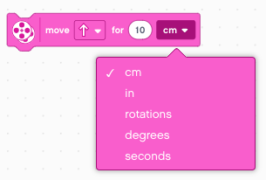
שיפורים תכנותיים בSpike Prime
מעבר שיגורים פשוט: בשונה מבEV3, בSpike Prime אפשר לבחור את הסדר של התוכנות על הבקר, מה שמאפשר מעבר פשוט בין שיגורים
פיקוח משתנים: ניתן בקלות לראות משתנים על מסך המחשב, מה שמאפשר דיבאגינג מהיר וקל בלי צורך להציג אותם על מסך הרובוט
פלטפורמות שונות, קוד אחיד: בכל פלטפורמה שיכולה לתכנת קוד לSpike prime, צורת התכנות זהה. כלומר, ניתן להתחיל לתכנת במחשב, ולעבור לתכנת בטאבלט בי צורך להתחיל מחדש, או ללמוד תוכנה חדשה.
Move_cm: בלוק המסיע את הרובוט לפי מרחק, ולא לפי סיבובי גלגל. אפשר לעשות זאת גם בEV3, אך זה דורש יצירת My block
זיהוי עצירה לא מכוונת (Stall Detection): זיהוי עצירה כתוצאה מעומס יתר על המנוע העלולה לפגוע בו

Slide 10
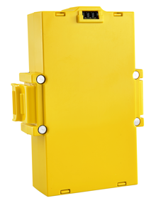
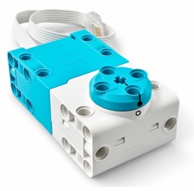
שיפורים חומרתיים בSpike Prime
גודל: כל הרכיבים האלקטרונים קטנים בהרבה מהרכיבים בEV3
צורה: הרכיבים האלקטרונים בעלי צורות מרובעות ויותר חיבורים, מה שמאפשר בניה קטנה יותר
חוטים: החוטים והחיבורים קטנים יותר, אז הרבה יותר קל להתעסק ולארגן אותם
מנועים: למנועים יש נקודת איפוס, והם יודעים לזוז לפי הנקודה הזאת
טעינה: חיבור USB לטעינה - אותו חיבור כמו חיבור הורדת התוכנות
חיישני אור: חיישני אור משופרים, יכולים לקלוט יותר צבעים ולקלוט ממרחק גדול יותר מהמגרש

Slide 11

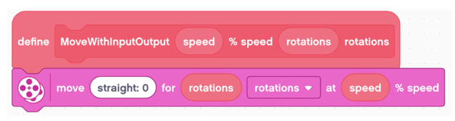
חיסרון - My Block
אפשר להכין My Blocks, אבל אפשר להשתמש בהם רק בקובץ בו הם נוצרו
ניתן להעתיק את הקוד מתוכנה לתוכנה, ובכך להתמודד עם ההגבלה הזאת
אין פרמטרים My Blocks
ניתן להתמודד עם זה בעזרת משתנים
בMicroPython ניתן להכין פונקציות עם פרמטרים
כל הבעיות האלה הן ספיצפיות לתכנות בסקראצ'

Slide 12
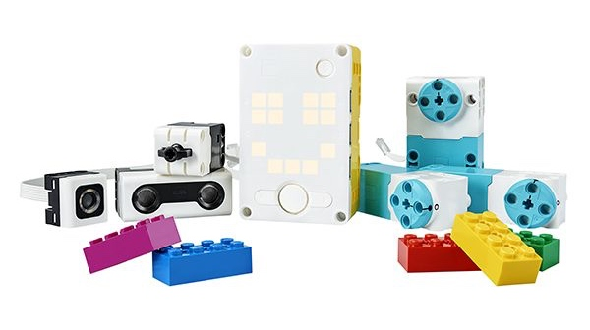
חיסרון – כיול, קבצים, כבלים
חיישן מרחק: לא עובד בזווית כשקרוב למשטח.
כיול חיישן אור: אין.
ניתן להתמודד עם זה בעזרת קוד.
הוא עובד כמו שצריך גם בלי כיול.
קבצים: אין יכולת לראות או לערוך קבצים.
ניתן לעשות זאת דרך MicroPython
הטענה: בשביל להטעין סוללה היא חייבת להיות בתוך הבקר. כלומר, בשביל להטעין סוללה נוספת חייבים בקר נוסף.
אורך כבלים: קבוע ואחיד.
בFLL, האורך מספיק בדרך כלל.
אם הקבל ארוך מידי, ניתן לנהל אותו בעזרת קליפס כבלים.
Notes:
Display?
Buttons
Menu

Slide 13
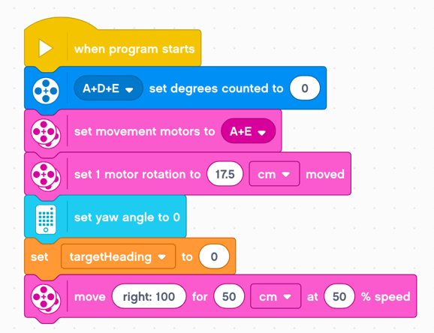
חיסרון - בלוקי נסיעה עם סטייה
הקלט של הסטייה לא לינארי
ההבדל בין סטיה של 99 ולסטייה של 100 משמעותי
בשביל להסתדר עם זה, ניתן להשתמש בנסיעת טנק.

Slide 14
חיסרון – גודל קבצים
אם הקובץ גדול מידי העלאת הקוד נכשלת
התוכנה מודיעה כשגודל הקבצים הגיע למקסימום, ולא נותן להוריד עוד תוכנות.

Slide 15
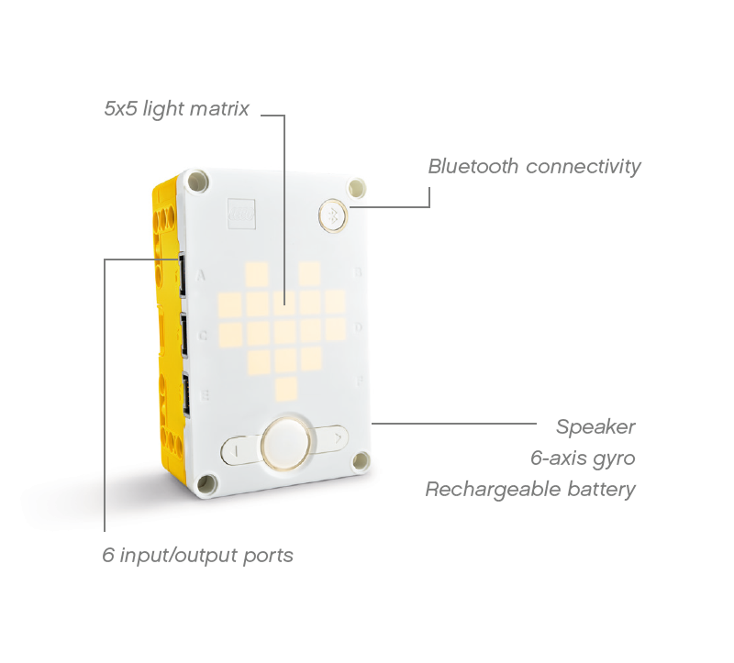
חיסרון - בעיות בחיישן הג'יירו
אין סחיפה או דיליי, אך יש בעיות אחרות
נתוני הג'ירו: אין בסקרצ' גישה לנותני הג'ירו, רק בMicroPython
אי-דיוק בג'ירו: סיבוב את הבקר ב360 מעלות לא מאובחן על ידי חיישן הג'ירו כסיבוב של 360 מעלות
זה בדרך כלל תלוי בבקר. בקר אחד תמיד יהיה 7 מעלות יותר מדי ובקר שני תמיד יהיה 4 מעלות יותר מדי.
הטעות מושפעת מהסיבוכיות של חלקים אחרים בקוד. לדוגמא, שינוי באור המוצג על הבקר עלול לגרום לשגיאה גדולה יותר
תיקונים: ל(1) אתם יכולים לבדוק את השגיאה, ולהתייחס אליה בקוד.
ל(2) תנסו למדוד מהג'ירו מעט, וכשאתם מודדים תדאגו שהמדידה תהיה הקוד היחידי שרץ
Notes:
Display?
Buttons
Menu

Slide 16
מיתוסים נפוצים
שאנשים חושבים על הSpike Prime

Slide 17
קבוצת גיל
Spike Prime מיועד לילדים קטנים ולמתחילים
למרות שהתוכנה הבסיסית של הSpike Prime היא סקרצ', ושהצבעים שלו מכוונים לילדים צעירים יותר, הפוטנציאל של הSpike Prime שווה ועובר את של הEV3.
יש MicroPython לתלמידים מבוגרים וותיקים יותר.
לSpike Prime פשוט יותר להבנה לחדשים, אך הוא מתאים לחלוטין גם לותיקים

Slide 18
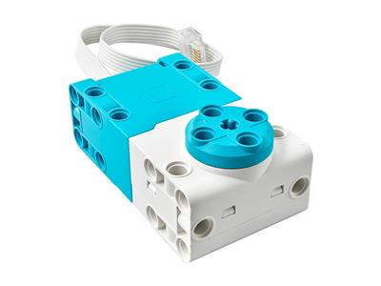
מנועי Spike Prime
מנועי Spike Prime חלשים ופחות טובים ממנועי EV3.
מנועי Spike Prime הם באמת פחות חזקים
אבל, לא באמת צריך יותר כוח ממה שמנועי הSpike Prime יכולים לספק. אם אתם חייבים יותר כוח, תוכלו לשנות את יחסי גלגלי השיניים.

Slide 19
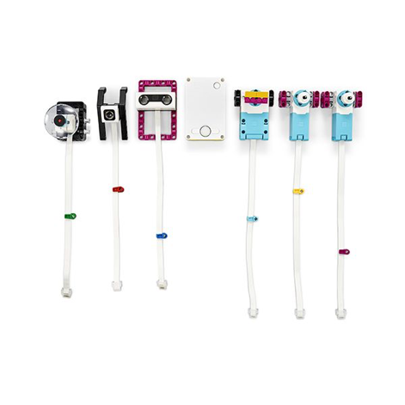
דיוק ועקביות
Spike prime פחות עקבי ומדויק מEV3.
לSpike Prime יש מערכת בדיקת עצירות, וחיישני אור מדויקים יותר
הג'ירו פחות מדויק מאשר בEV3, אבל אין לו סחיפה או דיליי.
מנועי הSpike Prime מדויקים כמו מנועי הEV3.
כל שיטות העקביות שאפשר לעשות בEV3 אפשר לעשות גם בSpike Prime.

Slide 20
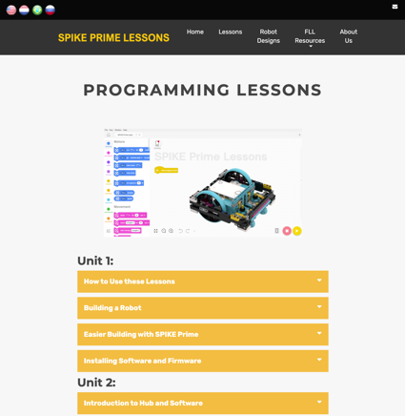
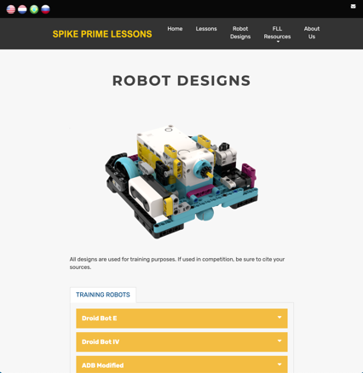
משאבים
אין משאבים לSpike Prime, אבל יש הרבה לEv3.
בPrimeLessons.org יש שיעורים שלמים, למתחילים ולמתקדמים
יש קהילה באינטרנט שאפשר לחפש ולבקש בה עזרה (קהילת הSpike Prime)
משאבים חדשים משתחררים כל שבוע
יש משאבים בתוך התוכנה לסקראצ' ולMicroPython

Slide 21
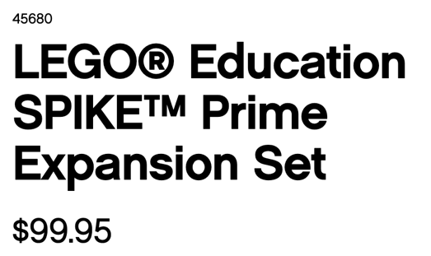

עלות
Spike Prime יקר יותר או עולה אותו דבר כמו הEV3.
Spike Prime זול יותר מEV3.
ההרחבה נותנת לכם מנועים וחיישנים, ויותר משתלמת מההרחבה של EV3.

Slide 22

באגים
Spike Prime מלא בבאגים
SPIKE Prime חדש
יש עדכונים כל הזמן בשביל לתקן את הבאגים שמתגלים. תורידיו את העדכונים.
לEV3 גם היו באגים. לגו תיקנו את הבאגים האלה מהר, אך היו גם באגים שהם תיקנו רק לאחר כמה שנים.
הקהילה בדרך כלל מוצאת תיקונים או דרכים להסתדר עם הבאגים האלה

Slide 23
מסקנות
אם יש לכם EV3 או שבדיוק קניתם אותו, אין בעיה!
EV3 הוא רובוט טוב
FIRST תמיד אפשרו מספר פלטפורמות
תחרות הFLL לא מתאימה יותר לדגם אחד מאש לדגם אחר
אם יש לכם תקציב או שאתם מתחילים, כדאי לכם לנסות לעבוד עם Spike Prime. הוא שונה מהEV3, אך אל תמעיטו בו, כי יש לו פוטנציאל גדול.

Slide 24

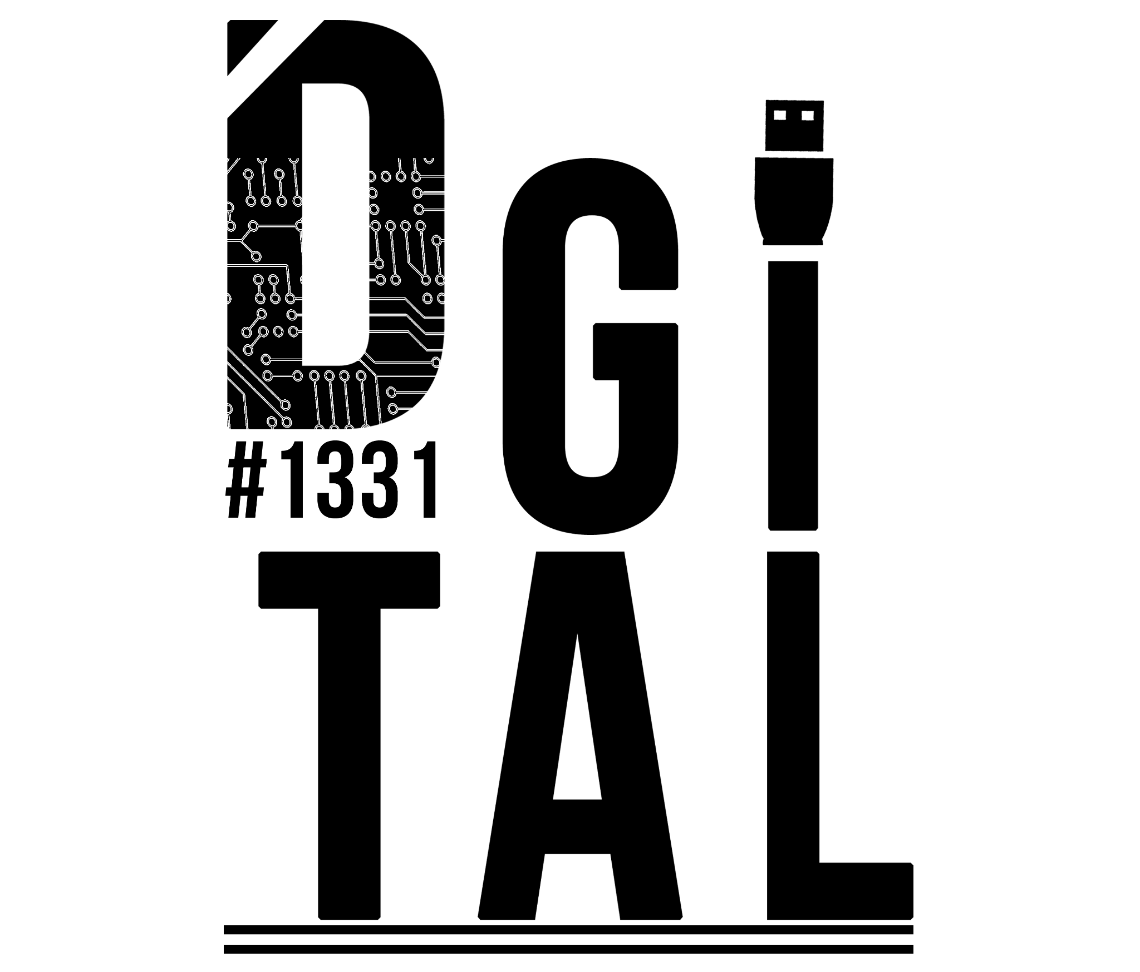
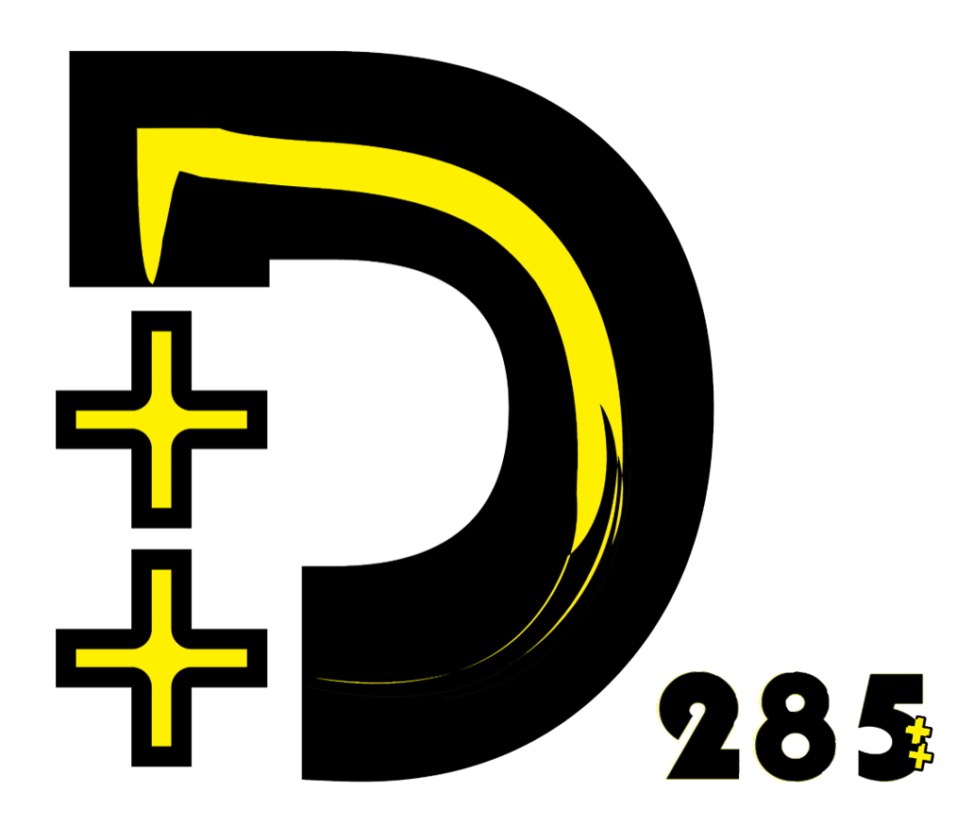
קרדיטים
המצגת נוצרה על ידי Arvind and Sanjay Seshan עבור Prime Lessons.
המצגת תורגמה לעברית ע"י FRC D-Bug #3316 וקבוצות ה-FLL של עירוני ד' תל-אביב #285 ++D ו-DGITAL #1331
ניתן למצוא שיעורים נוספים באתר
www.primelessons.org

